Slide 1


心臟衰竭的預測
資管三甲 110306011 盧柏瑜

Slide 2
主軸
04
05
06
Network-Tuning
Cramming
結論
01
02
03
資料集介紹
模型架構
Weight-Tuning

Slide 3
資料集介紹
01

Slide 4
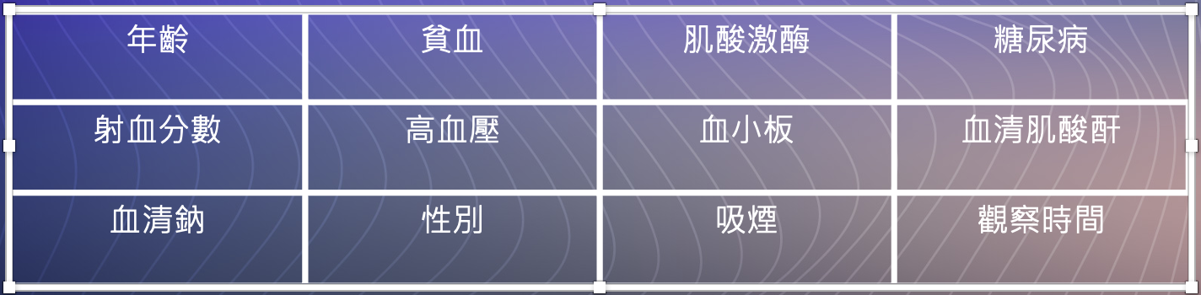
心臟衰竭的臨床記錄
背景：心血管疾病（CVDs）是全球死亡主要原因之一，每年導致約1790萬人死亡，占全球死亡總數的31%。心臟衰竭是主因。大多數心血管疾病可以通過解決行為風險因素來預防，例如煙草使用、不健康飲食和肥胖等等。
組成：包含12個特徵，categorical 5種，numerical 7種
年齡 | 貧血 | 肌酸激酶 | 糖尿病
射血分數 | 高血壓 | 血小板 | 血清肌酸酐
血清鈉 | 性別 | 吸煙 | 觀察時間

Slide 5
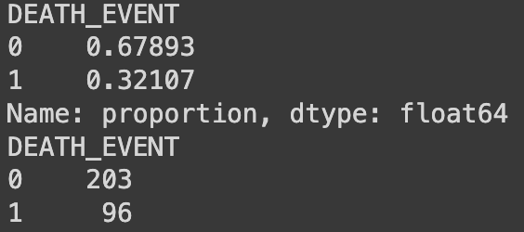
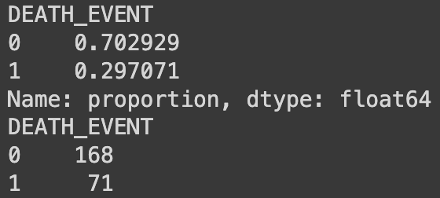
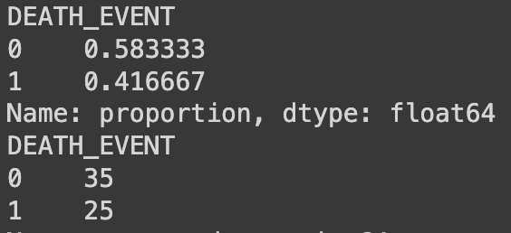
心臟衰竭的臨床記錄
All Dataset：299筆
資料筆數：299筆
類型： DEATH EVENT (1 or 0)
-> Binary Classification
Train / Test：8:2
Train Dataset：239筆
Test Dataset：60筆

Slide 6
02
模型架構

Slide 7
2LNN Model
輸入層
12個節點 （12個特徵）
隱藏層fc1
轉換為8個節點 + 使用Xavier權重初始化
正規化層
8個節點，進行正規化
激活函數使用ReLU
輸出層fc2
轉換為 1個節點 + 使用Xavier權重初始化

Slide 8
2LNN Model
Loss Function | BCEWithLogitsLoss (二元交叉熵損失函數)
Optimizer | Adam LR=0.01
Scheduler | ExponentialLR r (衰減係數)=0.95

Slide 9
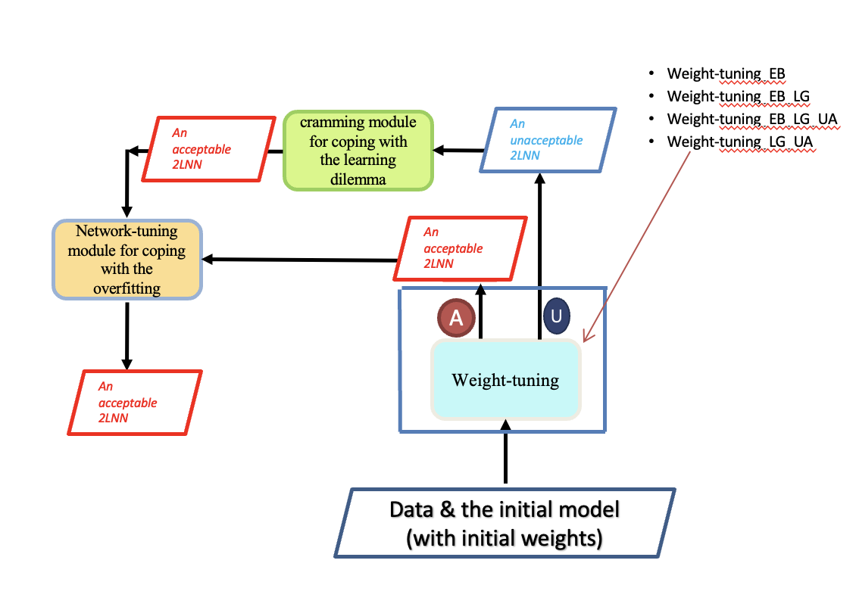
Weight-Tuning
03

Slide 10
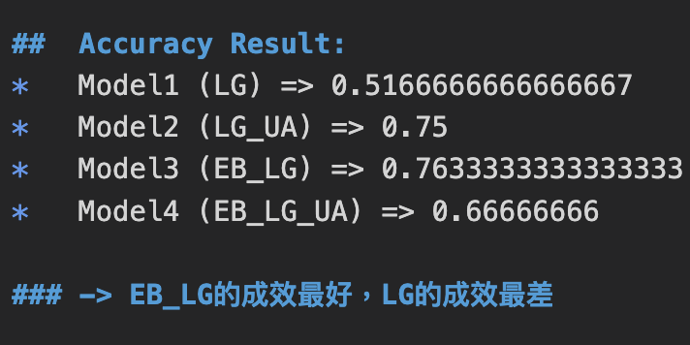
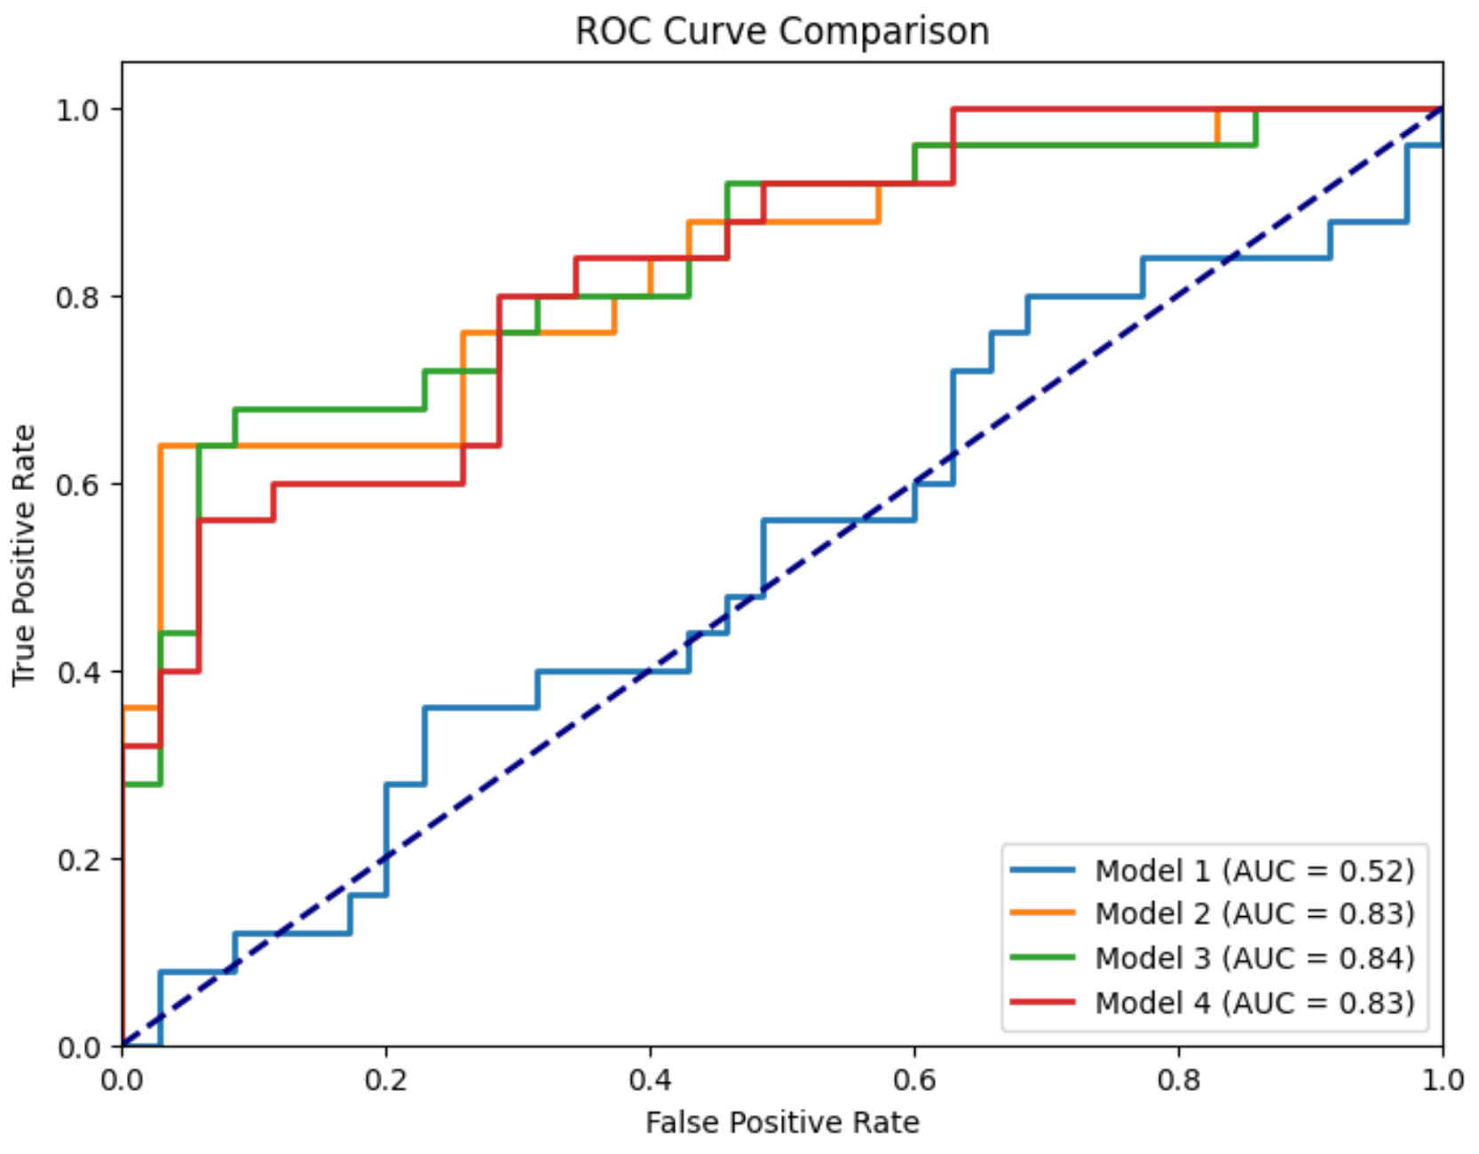
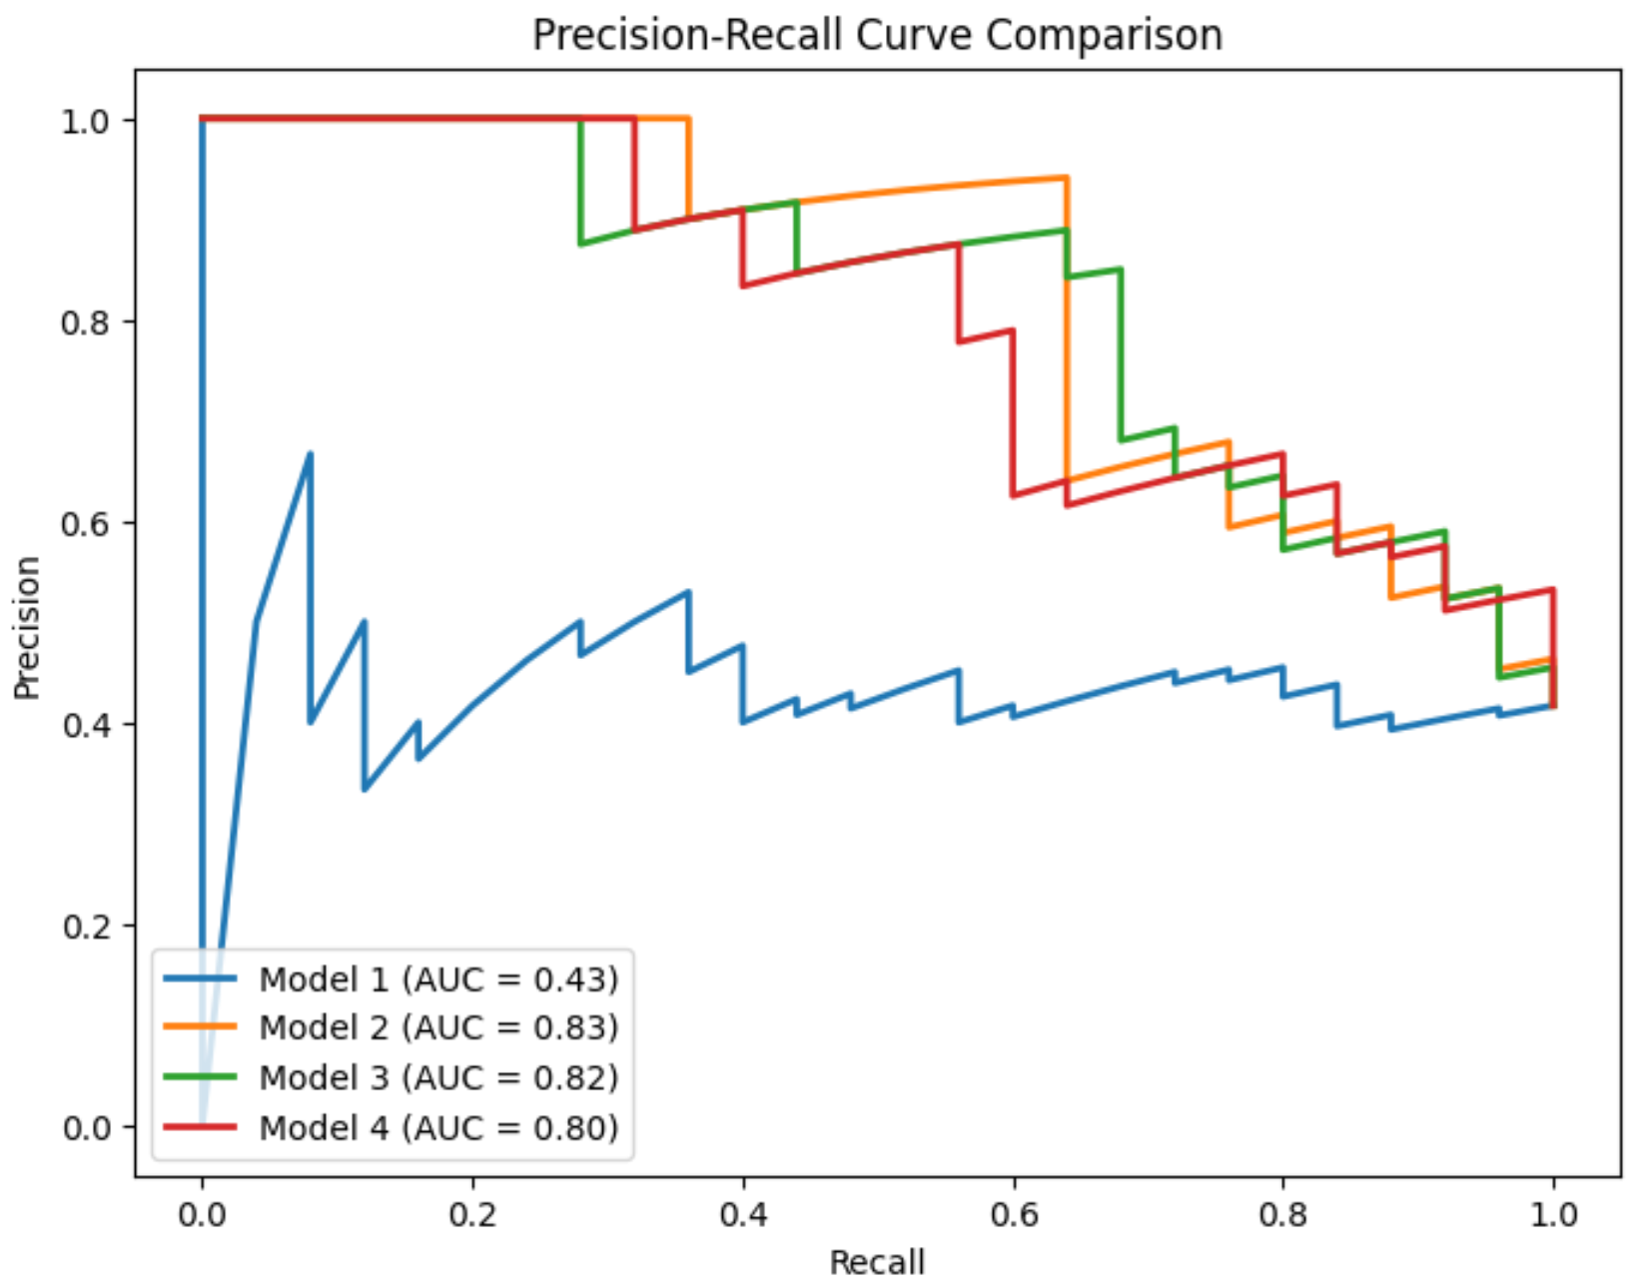
EB_LG的accuracy，AUC值是四種Model
內最高的最終選擇

Slide 11
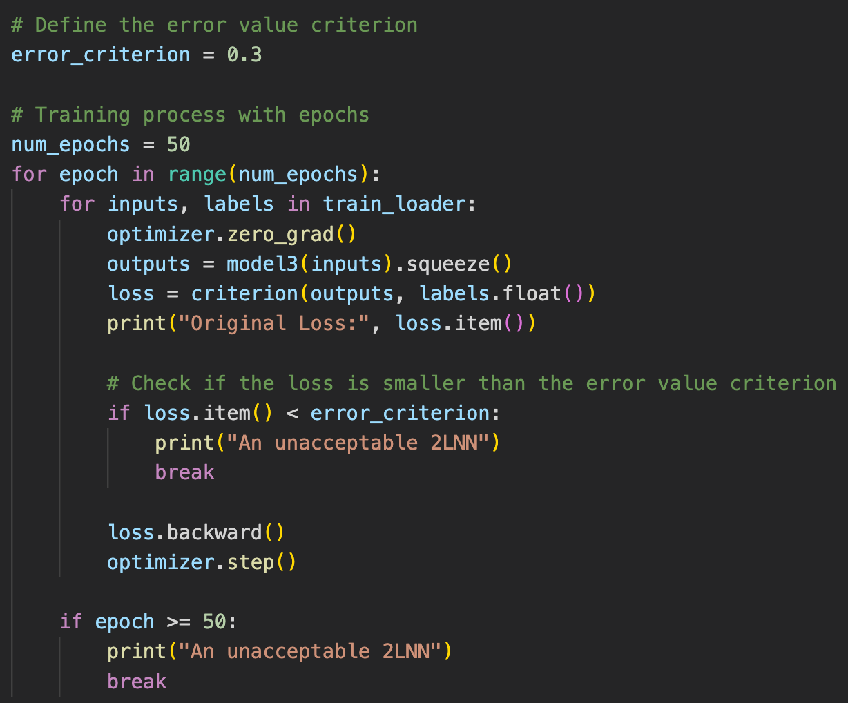
EB_LG Model
error_criterion : 0.3
num_epochs: 50

Slide 12
04
Network-Tuning

Slide 13
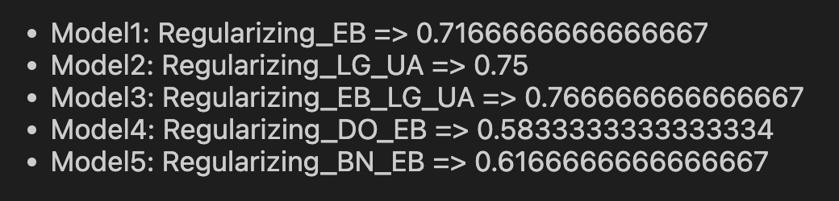
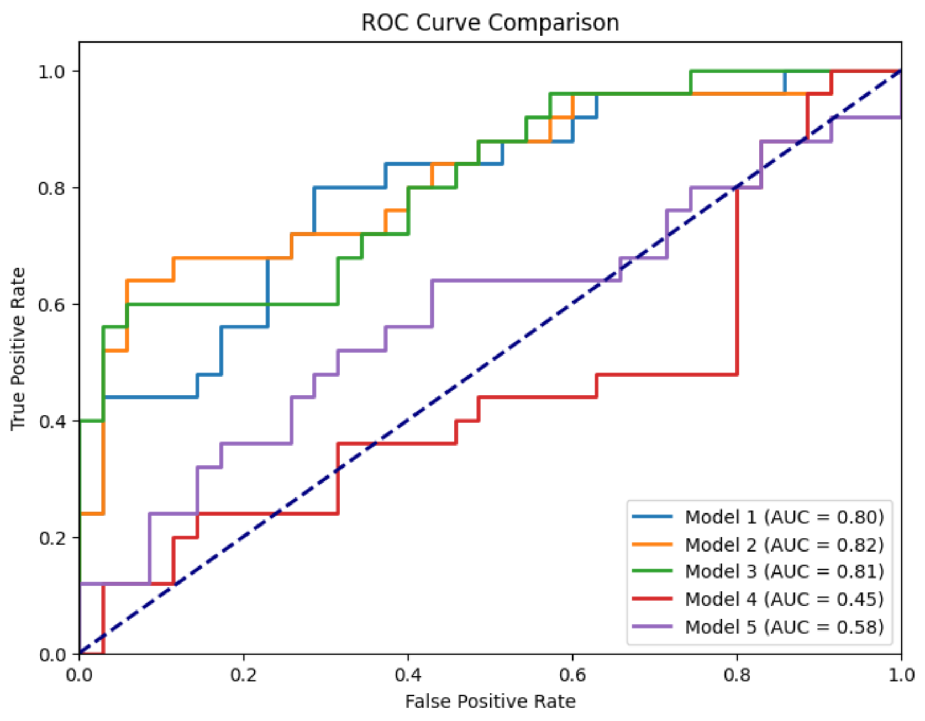
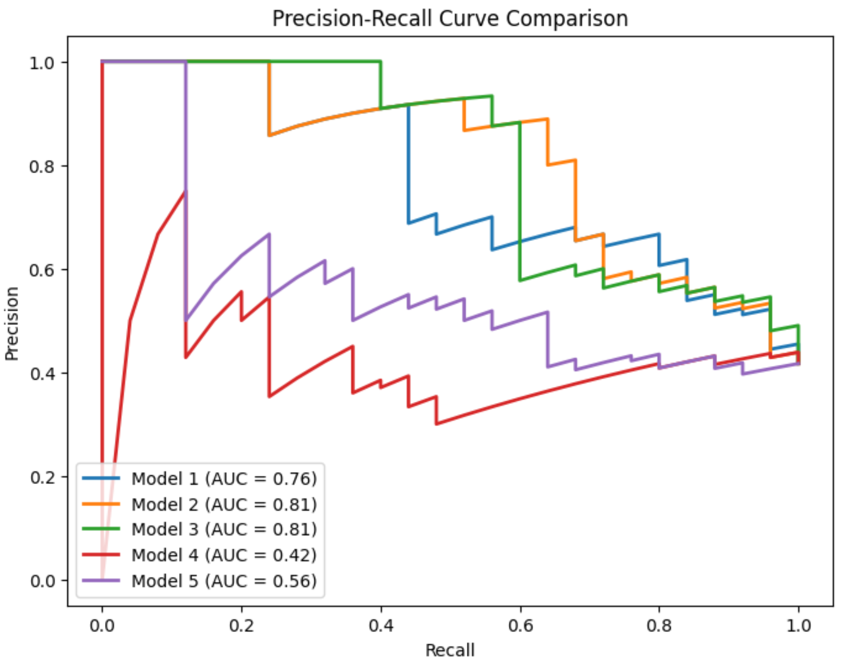
1. Regularizing：
Regularizing_LG_UA 的accuracy，AUC值
在五種Model內有好表現

Slide 14
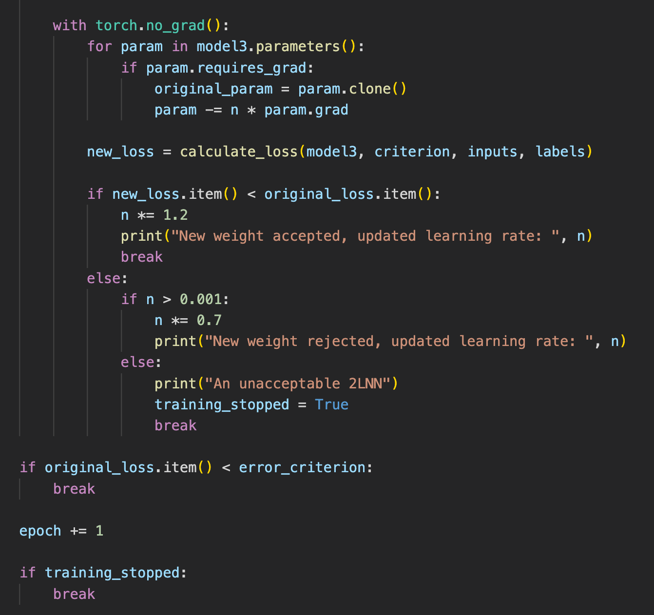
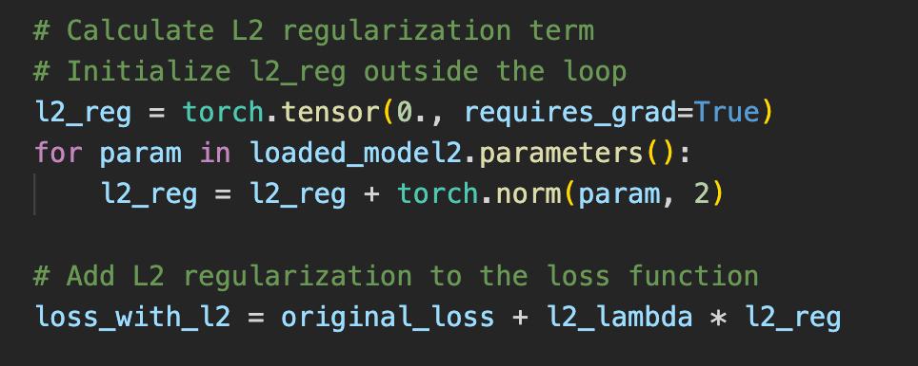
Regularizing_LG_UA
L2 Regularization
error_criterion : 0.3
n: 0.01

Slide 15
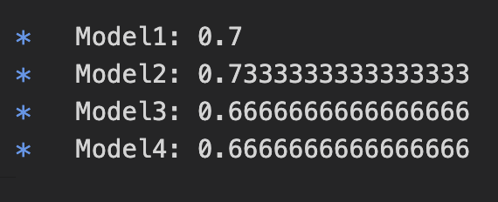
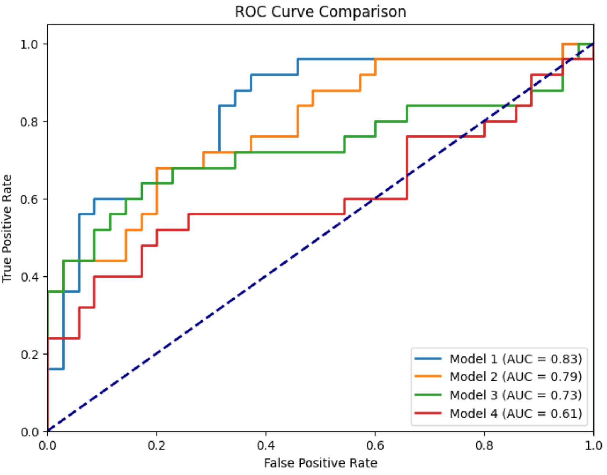
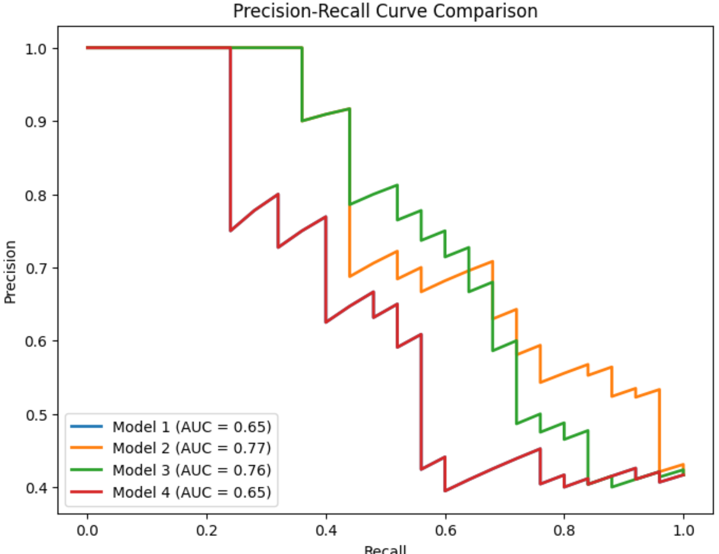
2. Dropout：
2nd Dropout 的accuracy，AUC值
在四種Model內有好表現

Slide 16
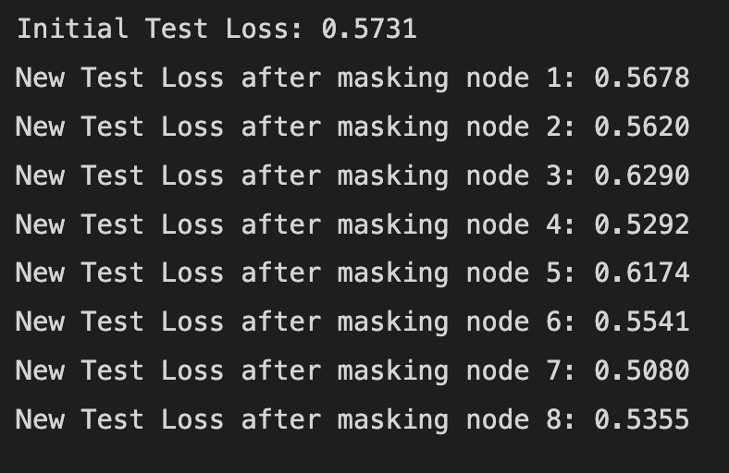
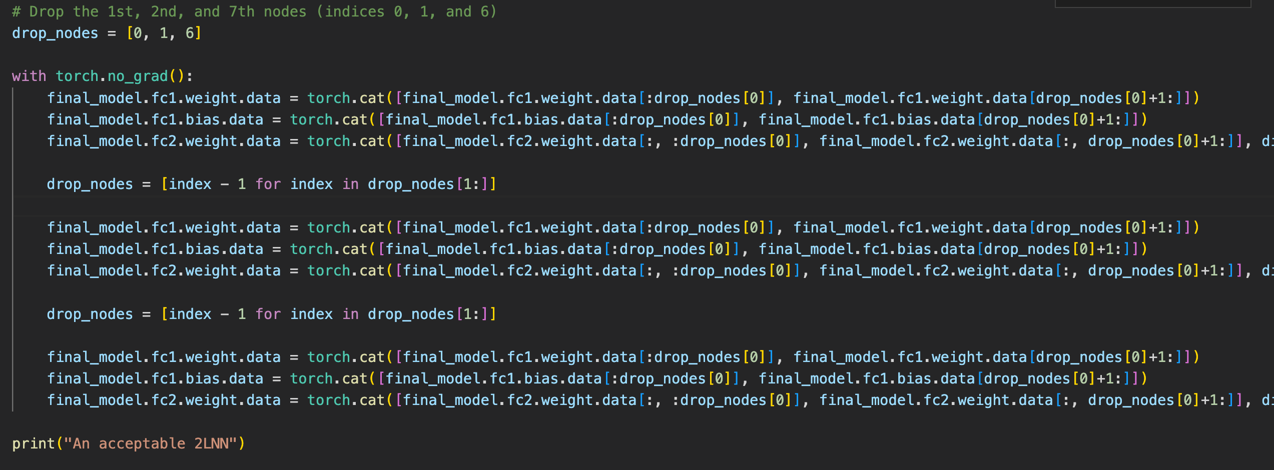
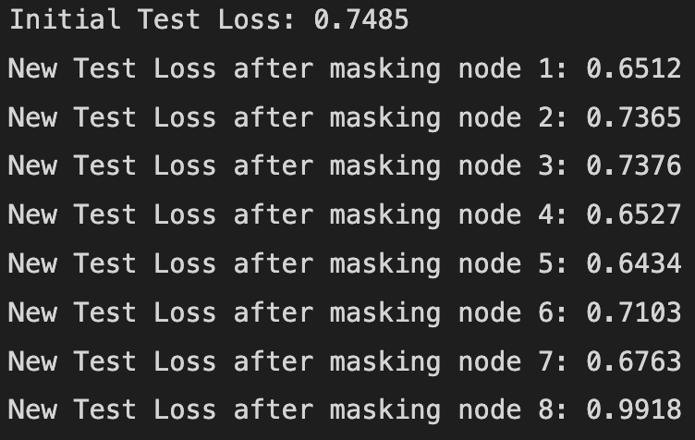
2nd: Examine for all potentially irrelevant nodes
移除 1st, 2nd and 7th nodes，剩下 5 nodes，模型有更好的表現

Slide 17
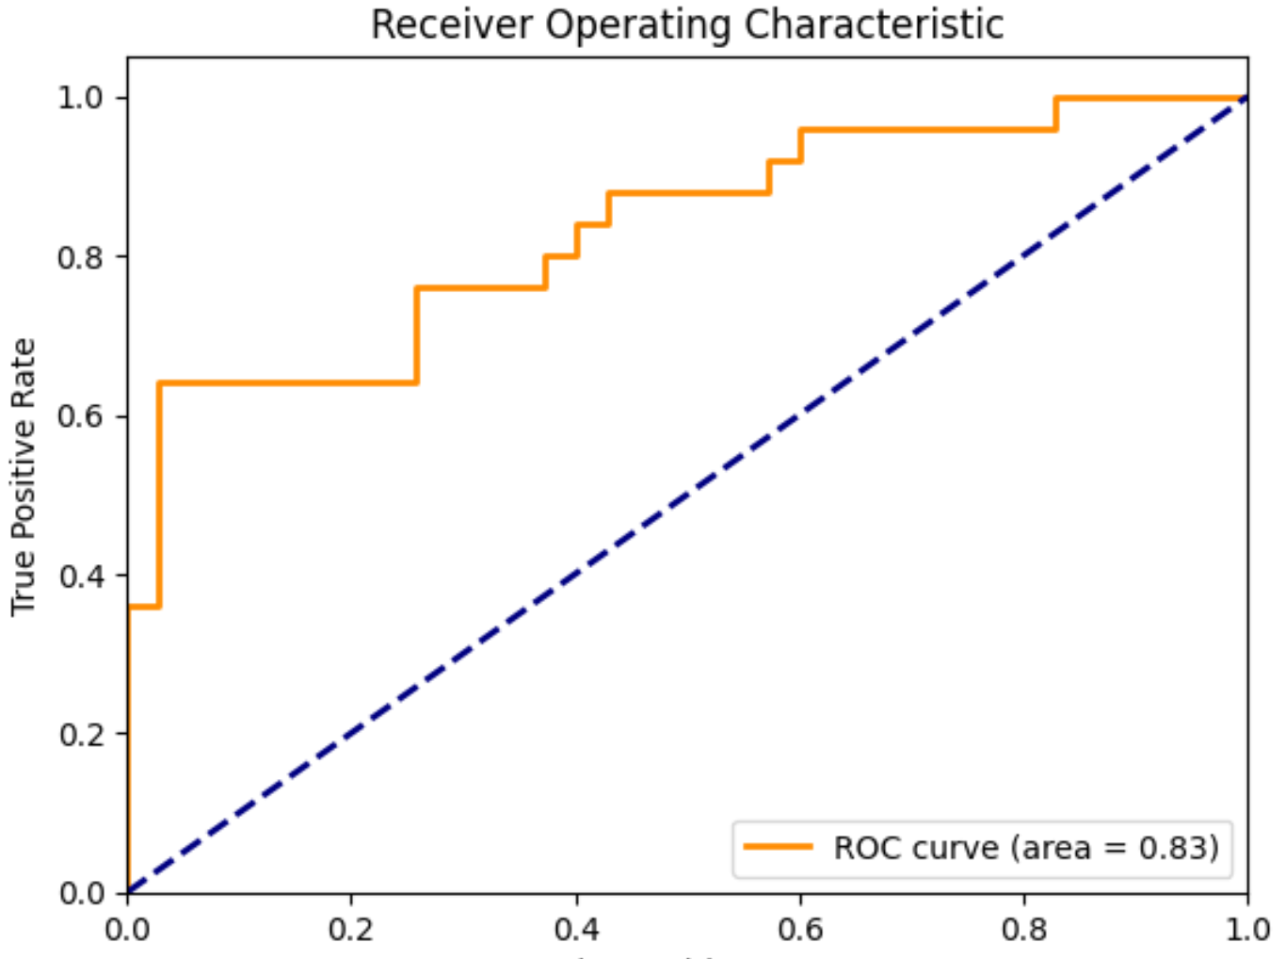
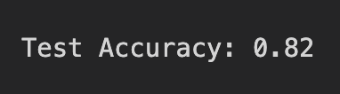
Result: Regularizing_LG_UA + 2nd dropout
> 0.75 (only r_LG_UA)
> 0.7333 (only 2nd DO) -> Accuracy 增加

Slide 18
Cramming
05

Slide 19
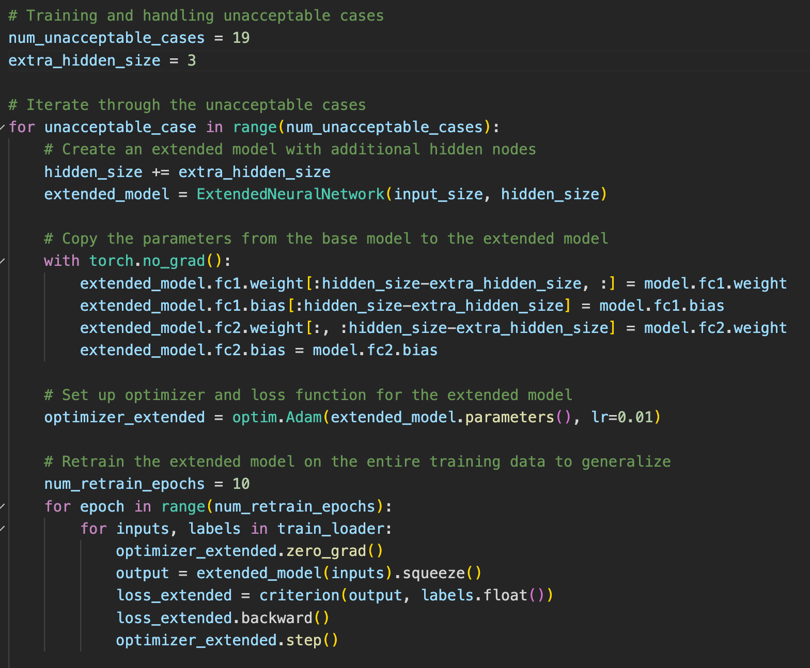
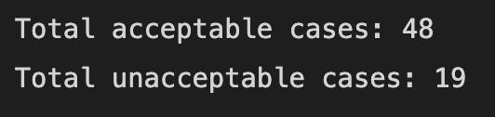
Cramming_Ri_LG1_SO_MU
Real Number Input
Classification Problem -> LG1
Single Output
Multiple Unacceptable Case
Error Criterion: 0.4, 得到:

Slide 20
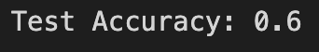
Result of Cramming:
-> Accuracy 增加

Slide 21
Final Result
06

Slide 22
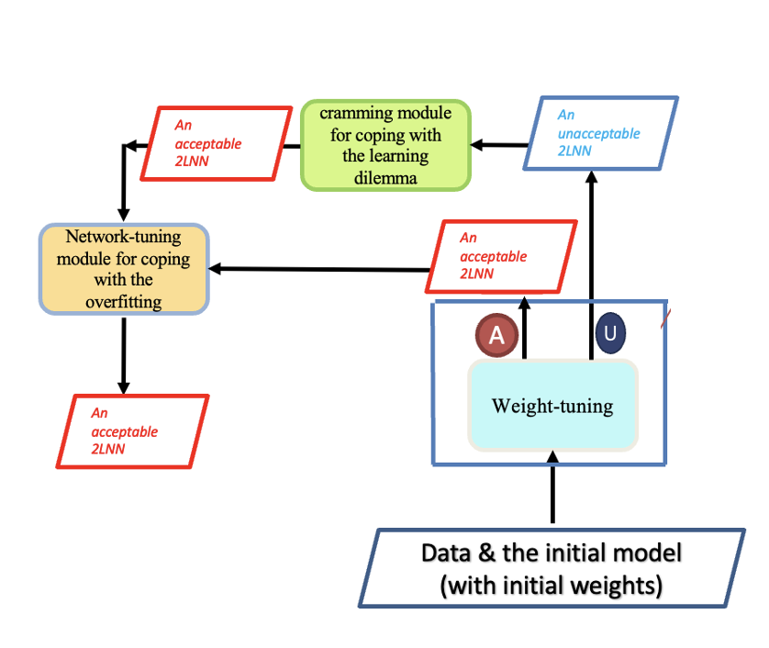
Final WAN Model
Cramming_Ri_LG1_SO_MU
EB_LG
2LNN:
12 input nodes
8 hidden nodes
Xavier
ReLU
Adam ExponentialLR
BCEWithLogitsLoss
Regularizing_LG_UA + 2nd Dropout

Slide 23

謝謝聆聽

